Slide 1
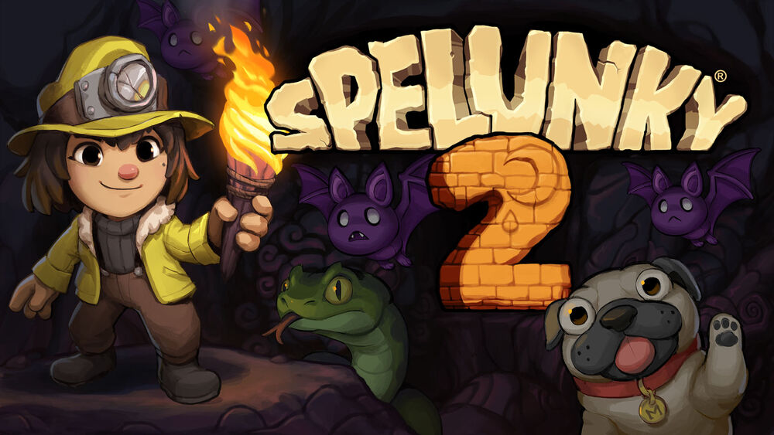
2DGP 프로젝트 1차 발표
2021182044 황인성

Slide 2
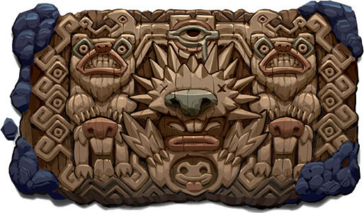
게임 컨셉
컨셉: 어드벤처 플랫포머 SPELUNKY2 모작
재미 요소 : 죽으면 처음부터 다시 시작하는 던전 로그라이크 게임
높은 난이도로 인해 스릴 넘치는 위험을 피해 던전을 탐험한다.
굉장히 다양한 방식의 죽음이 존재(몬스터, 함정, 맵의 조화)

Slide 3
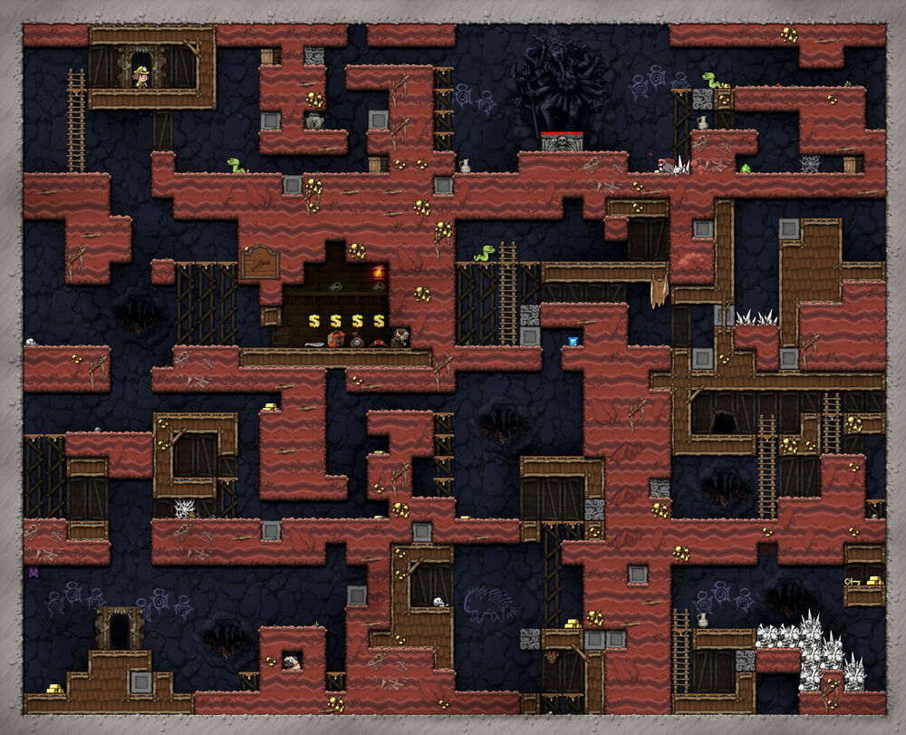
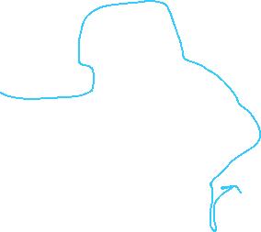




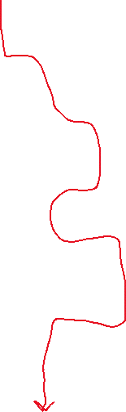
게임 진행
위에 있는 던전의 입구로 들어와 아래에 있는 다음 층의 입구로 들어가는 것이 목표
플레이어는 기본적으로 어느 길이 맞는 길인지 바로 알기 힘들다
길목마다 몬스터와 함정이 배치되어 있어 주의하며 나아간다

Slide 4

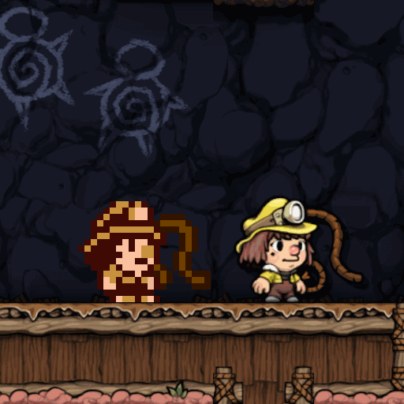
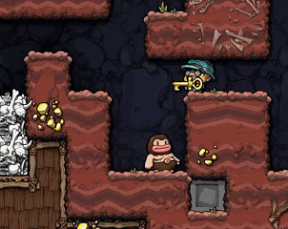
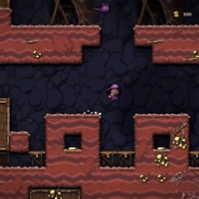
게임 진행
게임 시작시 4개의 생명을 갖고 시작한다 함정과 몬스터, 낙하 데미지 등 여러 요소들로 인해 데미지를 입고, 0이 될시 사망한다
폭탄과 로프는 4개씩 주어지며, 아이템들을 사용해 길을 나아간다
기본공격은 채찍이며 손에 물건이 있다면 물건을 던진다

Slide 5
개발 타임라인
개발 일정 | 개발 내용
1주차 | 게임 기본 틀 설계, 주인공 이동, 애니메이션
2주차 | 추가 리소스 수집 및 메인 UI
3주차 | 몬스터, 함정, 아이템 시스템
4주차 | 기본 맵 구현 및 충돌 체크, 상호작용 적용
5주차 | 2차 발표 준비, 맵 레벨디자인 및 랜덤요소 구현을 목표
6주차 | 아이템 추가 및 상점 시스템 추가
7주차 | 게임 사운드 적용 및 엔딩 시스템 추가
8주차 | 디버깅 및 최종 발표

